Slide 1
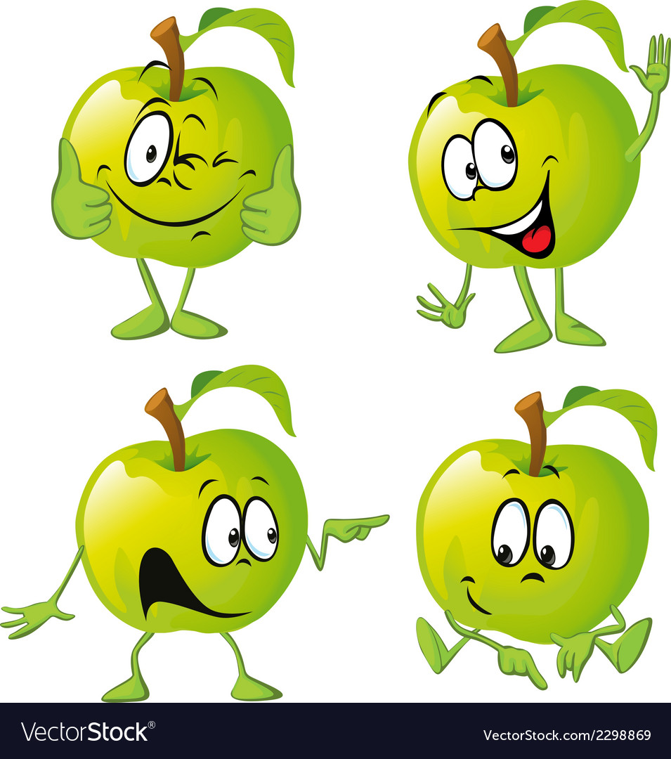
Интерактивные игры для дошкольников «Сделано с душой»
Интерактивная игра
Судоку
«Фрукты»
Шкелтиньш О.Р.

Slide 2
Привет, мой юный друг! Помоги решить задачку.

Slide 3


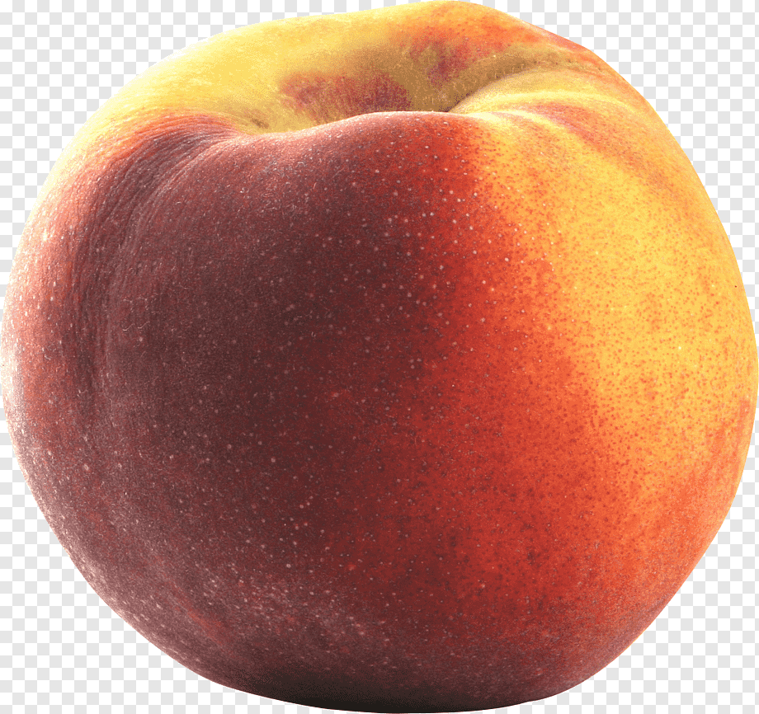
?

Slide 5
Отлично! Молодец!

